Slide 1

Terveyttä tutkimassa

Slide 2

Selvitä ainakin seuraavat asiat terveystutkimuksesta…
Miksi terveyttä tutkitaan ja ketkä siitä hyötyvät?
Mitä on tieteellinen tieto?
Mitkä ovat tutkimuksen vaiheet? Tutkimuskohteet?
Mikä on tutkimusote? Entä tutkimusasetelma?
Mitä tiedonhankintamenetelmiä käytetään ja miksi?
Mitä ovat keskeiset käsitteet tutkimuksessa ja mitä ne tarkoittavat?

Slide 3

Mihin tarvitaan tutkimustietoa terveydestä?
Tietoa kansanterveydestä
Terveyspoliittisten päätösten tueksi
Terveyden edistämiseen
Sairauksien ehkäisemiseen ja hoitamiseen
Terveyspalvelujen suuntaamiseen
Terveyskasvatuksen ja –koulutuksen tueksi
Terveysteknologian avuksi

Slide 4

Kertaa käsitteitä
reliabiliteetti ja validiteetti
hypoteesi, tutkimusongelma/-kysymys
prevalenssi ja insidenssi
Kvantitatiivinen ja kvalitatiivinen
otos ja kohortti
epidemiologia
tapaus-verrokki
kaksoissokkotutkimus
poikittaistutkimus ja pitkittäistutkimus
prospektiivinen/retrospektiivinen tutkimus
altiste/vaste

Slide 5
Terveystieteen tutkiminen
1. Tieteellinen tutkiminen
-tiettyä asiaa tai ilmiötä tutkitaan eri näkökulmista hyödyntämällä eri tieteenalojen menetelmiä
-monitieteistä
2. Terveyden tutkiminen
-käytetään terveyttä kuvaavia mittareita, terveysindikaattoreita
-terveyden tutkimuksen lähestymistapa voi olla toiminnallisen eli funktionaalisen terveyden tutkimista, subjektiivisen eli koetun terveyden tutkimista sekä lääketieteellisen eli objektiivisen terveyden tutkimista.
3. Sairauksien tutkiminen
-perustuu erilaisiin rekistereihin, terveystarkastuksiin, seulontoihin sekä perimän kartoitukseen. Myös potilaan hoito voi sisältää sairauden tutkimusta

Slide 6

Tieteellinen tieto
Täsmällinen terminologia ja käsitteet
Systemaattinen ja suunniteltu tiedonhankinta
Tutkimusmenetelmien tarkka kuvaus
Tulosten ja saadun informaation luotettavuuden arviointi
Puolueettomuus ja objektiivisuus
Eettisten näkökulmien huomiointi
Kumulatiivisuus

Slide 7
Tieteellinen tutkimus
Tutkimustyyppi eli tapa, jolla asiaa tai ilmiötä tutkitaan, voi olla luonteeltaan monenlaista.
Perustutkimuksen ja soveltavan tutkimuksen erona on se, onko tutkimuksen tavoitteena selvittää yleisiä lainalaisuuksia vai löytää ratkaisuja käytännön ongelmiin.
Jos tutkittavaa asiaa lähestytään selvittämällä aiempia tutkimuksia, on kyseessä teoreettinen tutkimus, kun taas empiirisessä tutkimuksessa tuotetaan uutta aineistoa.
Tutkimus sekä aineiston käsittelytapa voi olla laadullista tai määrällistä.

Slide 8
TUTKIMUSPROSESSI
1. AIHEEN VALINTA (kiinnostus, tutkimusteeman tärkeys, ajankohtaisuus)
2. TUTKIMUSONGELMIEN/TUTKIMUSKYSYMYKSIEN ASETTAMINEN/hypoteesit
3. TEORIAAN TUTUSTUMINEN
4. TUTKIMUSOTTEEN, -ASETELMAN JA -MENETELMÄN VALINTA
5. MENETELMÄN SUUNNITTELU JA KEHITTÄMINEN
6. TUTKIMUKSEN SUORITTAMINEN , AINEISTON HANKINTA
7. AINEISTON KÄSITTELY JA TULKINTA
8. TULOSTEN ESITTÄMINEN JA KIRJOITTAMINEN
9. POHDINNAN JA JOHTOPÄÄTÖSTEN TEKEMINEN
10. KOKO TUTKIMUKSEN RAPORTOINTI

Slide 9
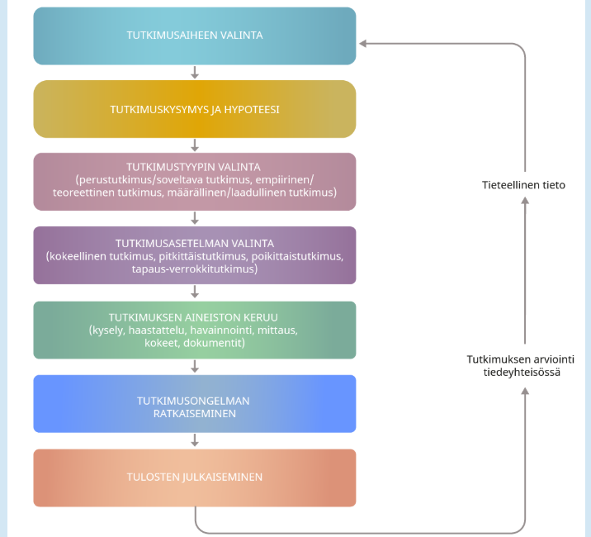

Slide 10

Tutkimushypoteesi
Olettamus tutkittavasta asiasta
Voi vaikuttaa aiheen valintaa
Ei saa vaikuttaa tutkimusmenetelmien laadintaan eikä tuloksiin
Tutkijan objektiivisuus

Slide 11
Tutkimusote
Halutaanko kuvailevaa tietoa vai numeroita?
1. Kvantitatiivinen eli määrällinen tutkimus
2. Kvalitatiivinen eli laadullinen tutkimus

Slide 12
Kvantitatiivinen
Määrällinen tutkimus, kyselyt ja mittaukset, rekisterit
Yleensä suurempi tutkimusjoukko tai aineisto
Selvitetään ilmiöiden tai asioiden välisiä yhteyksiä (kausaalisuhteet)
Pyrkii objektiiviseen tietoon, tarkoin rajattu tutkimuskohde
Käyttää numeerisia mittauksia ja numeerisia menetelmiä
Tulokset ja johtopäätökset perustuvat yleensä tilastollisiin menetelmiin, keskiarvot
Päätelmät yleisestä yksittäistapauksiin
Testaa hypoteesia

Slide 13
Kvalitatiivinen
Laadullinen tutkimus, ihmisten kokemukset, merkitykset, ajatukset
Usein pienempi tutkimusaineisto
Tarkempi analyysi, tutkimuskohde tärkeässä asemassa tiedon antajana (subjekti), case-tutkimus
esim. kirjallinen aineisto, päiväkirjat, historian tutkimus, avoin haastattelu
Avoin hypoteesi, tuottaa uusia hypoteeseja
Päätelmät yksittäisestä yleiseen
Keskeistä havaintojen pelkistäminen ja luokittelu, määrällistäminen

Slide 14
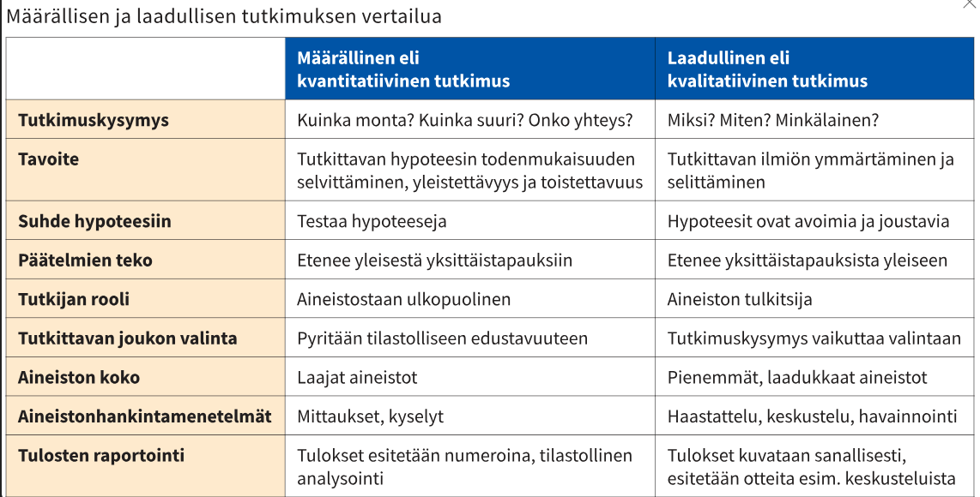

Slide 15
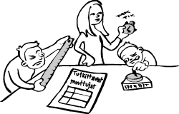
TIEDONHANKINTAMENETELMÄT
Kysely
Haastattelu (avoin, strukturoitu, teema)
Keskustelu
Havainnointi (osallistuva)
Mittaukset
Päiväkirjat ja aineistot

Slide 16
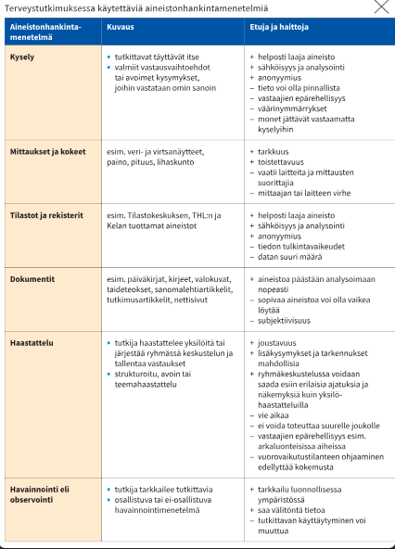

Slide 17
Yo tehtävä
Tehtävänäsi on tutkia lukiolaisten nukkumistottumuksia. Miten toteuttaisit tutkimuksesi aineiston keruun soveltamalla sekä määrällistä että laadullista tutkimusotetta?

Slide 18
Vastaus
Määrällinen: koulukysely, postikysely, internetkysely, nukkumis-/uni-valvepäiväkirja, mittarit ja laitteet
Laadullinen: haastattelu, esseet, internetin keskustelupalstat, lehdet/kirjat, oppilaiden käsitekartat, päiväkirjat

Slide 19
TUTKIMUSASETELMIA
1. Poikittaistutkimus (sairauksien vallitsevuus,)
2. Pitkittäistutkimus (seurantatutkimus, kohortti, ilmaantuvuus)
3. Tapaus-verrokkitutkimus (terve – sairas -ryhmät)
4. Kokeellinen tutkimus (vertaileva asetelma, kaksoissokkotutkimus, lääketutkimus)
(5. Trenditutkimus: toisistaan riippumattomien poikittaistutkimusten aineistojen yhdistäminen --- saadaan vastauksia suomalaisten terveyskäyttäytymisen muutoksiin (tutkimuksen henkilöt vaihtuvat))
Muista myös: katsaukset ja meta-analyysit

Slide 20
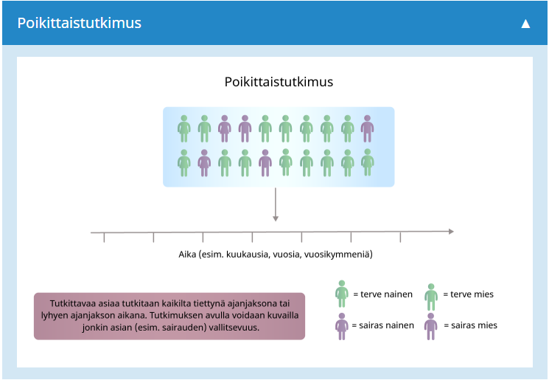
Poikittaistutkimus
Tutkii ja selvittää jonkin asian esim.
sairauksien vallitsevuutta eli prevalenssia
jonain tiettynä ajankohtana, miten yleinen ilmiö on
Esim. elämäntapojen tai ympäristötekijöiden
Olemassaoloa mitataan samanaikaisesti
->Ei voida siis selvittää syy-seuraussuhteita
Toistuvat poikittaismittaukset -> Trenditutkimus
(Kouluterveyskysely)

Slide 21
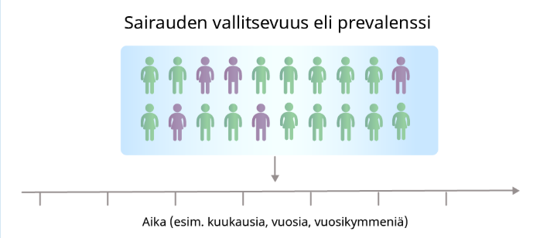
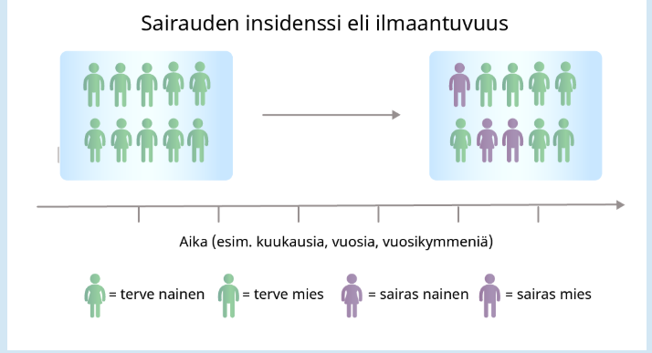

Slide 22
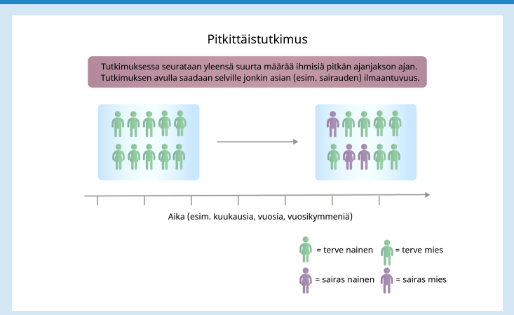
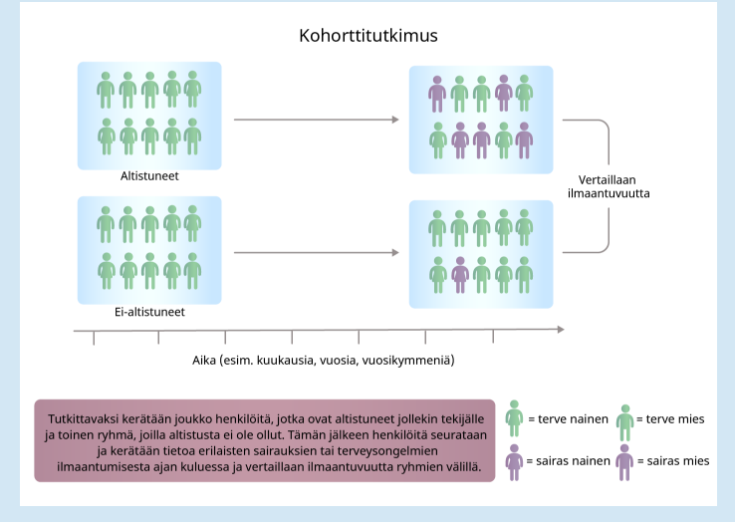
Pitkittäistutkimus
Tutkii ihmisiä pitkän ajanjakson ajan
Selvittää esim. sairauden ilmaantuvuutta
Eli insidenssiä
Pitkittäistutkimuksessa saadaan
suhdeluku, joka kertoo, kuinka paljon
tutkimuksen seurannan aikana tutkimuksen
kohderyhmälle on ilmaantunut uusia
tapahtumia.
Myös seurantatutkimus, kohorttitutkimus
(kohortti tarkoittaa valittua tutkimusjoukkoa)

Slide 23
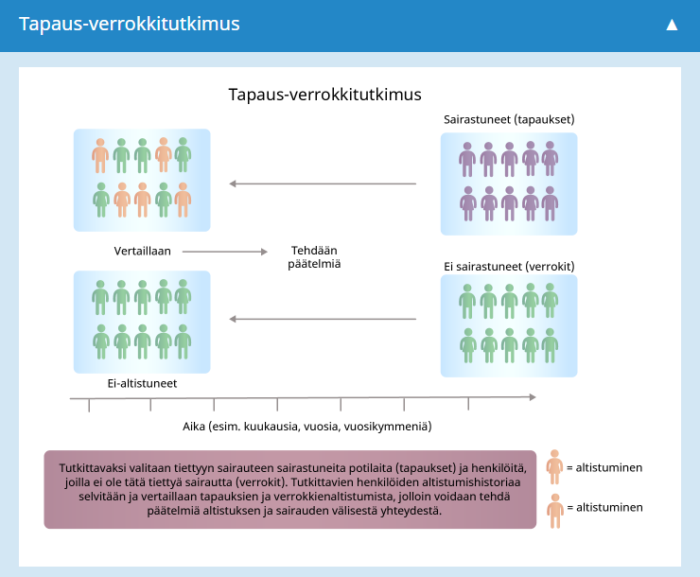
Tapaus-verrokkitutkimus
Tutkii syy-seurausyhteyksiä
tutkittavaksi valitaan tietystä väestöstä tiettyyn
sairauteen sairastuneita potilaita eli tapaukset ja
henkilöitä, joilla ei ole tätä tiettyä sairautta eli verrokit
Esim. mitkä tekijät vaikuttavat sairauden syntyyn

Slide 24
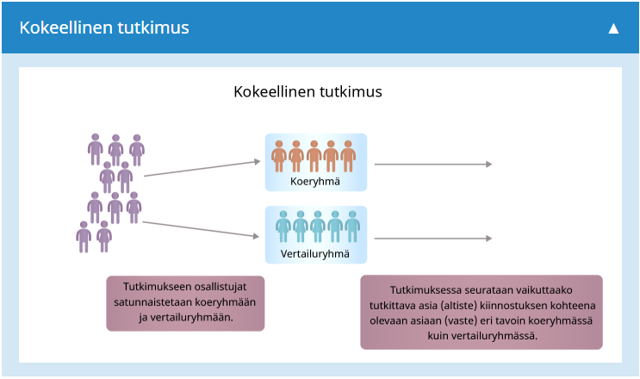
Kokeellinen tutkimus
Tutkii, miten jokin altiste vaikuttaa vasteeseen
Tutkii myös syy-seuraussuhteita
Kontrolloitu tilanne tai ympäristö
Yksi muoto: kokeellinen interventio (esim. onko
valistuksella vaikutusta tupakoinnin lopettamiseen tietyssä
Ryhmässä)
Myös satunnaistettu, sokkoasetelma (esim. rokote tai
Lääketutkimus)

Slide 25
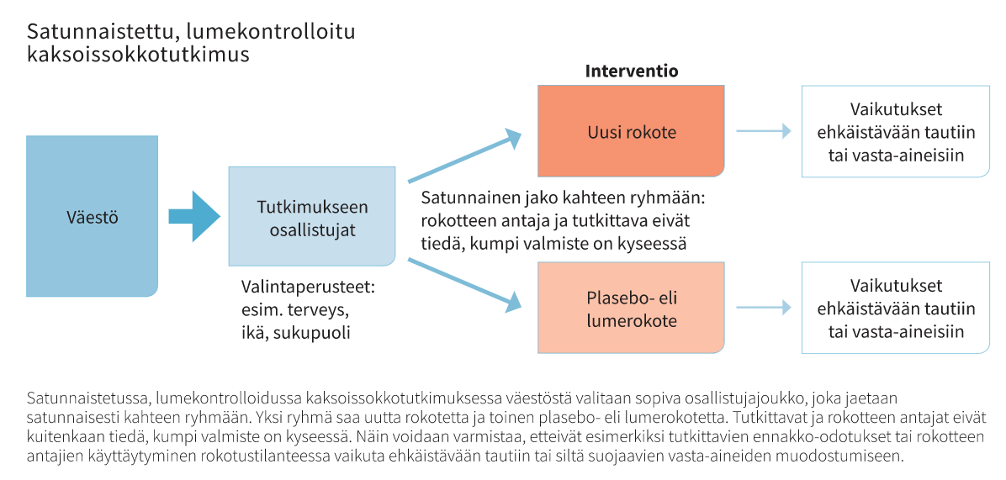

Slide 26
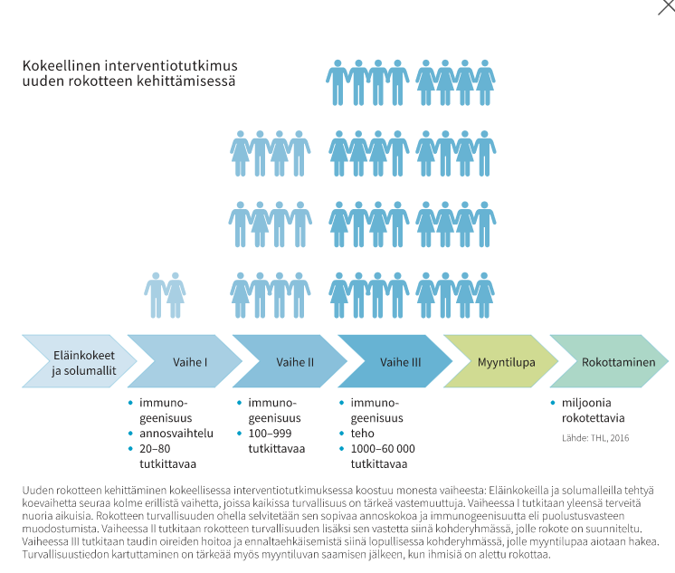

Slide 27
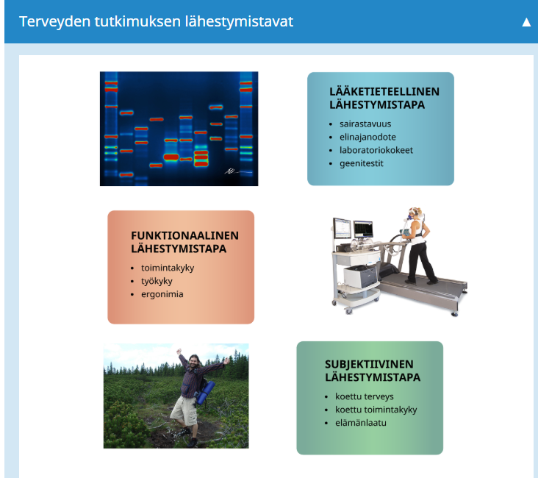

Slide 28
OTOKSEN VALINTA
Määrällinen tutkimus:
Otos riittävän iso
Kuvaa tutkittavaa perusjoukkoa
Riittävä sukupuolijakauma
Ikäryhmät/elinympäristöt huomioitu
Satunnaisotos vai valikoitu otos
-väestötutkimuksissa tuhansia
-tietyissä väestö- ja ikäryhmissä satoja
-pienemmät yhteisöt, kymmeniä
-laadullinen – Case-tutkimus – jopa vain yksi

Slide 29

TUTKIMUKSEN LUOTETTAVUUS
1. luotettavuuteen vaikuttaa keskeisesti otoksen valinta (kattavuus, sp, alue...)
2. mittarin valinta ja sen toimivuus
reliabiliteetti - luotettavuus
validiteetti - pätevyys

Slide 30
RELIABILITEETTI
1. 'luotettavuus',2. 'käyttövarmuus'
3. 'toimintavarmuus'.
-johdonmukaisuus; mittari mittaa aina, kokonaisuudessaan samaa asiaa.
-mittaustulosten pysyvyys ja johdonmukaisuus.
-hyvä reliabiliteetti kertoo myös mittauksen toistettavuudesta ja ei-sattumanvaraisuudesta.

Slide 31
VALIDITEETTI
-Pätevyys; validiteetilla tarkoitetaan tutkimusmenetelmän kykyä mitata sitä, mitä sillä on tarkoitus mitata.
-mittaria käytetään oikeaan kohteeseen, oikealla tavalla, oikeaan aikaan.
-esim. henkilökemia haastattelussa > (epä) vs. validi
-ennustevaliditeetti (pääsykoe > opinto/ammattimenestys )

Slide 32
Tutkimuskohteiden valinta
Mitä tutkitaan?
Työkykyä? - Fyysinen, psyykkinen, sosiaalinen
Liikunta-aktiivisuutta? - määrä, muoto, intensiteetti, yksin/ryhmässä, ohjattua/omaehtoisuutta
Hyvinvointia? terveydentila, ympäristö, olosuhteet, palvelut, sosiaaliset suhteet (ks. yo 2010 kevät)

Slide 33
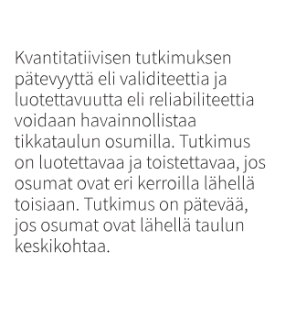
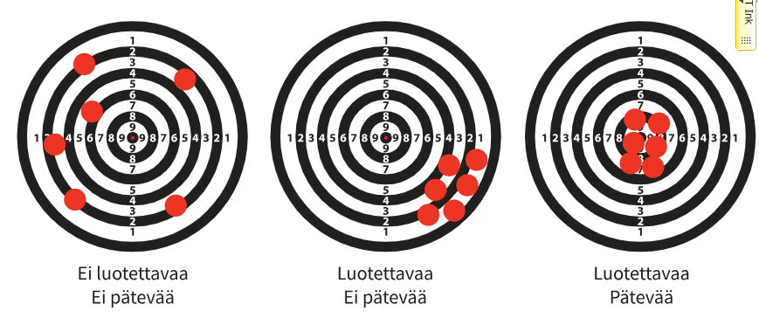

Slide 34
Tutkimuksen etiikka - näkökulmia
1. Tutkimuslupa
2. Vapaaehtoisuus
3. Riittävät tiedot tutkimuksesta – haittavaikutuksista on kerrottava
4. Koehenkilö saa keskeyttää tutkimuksen
5. Koe-eläinten käyttö
6. Raportin eettisyys – anonymiteetti
7. Objektiivisuus

Slide 35
Yo-tehtävä kevät 2010
Tehtävänä on tutkia hyvinvointia ja turvallisuutta lukiossa. Mitä asioita ja ilmiöitä tutkimuksen kohteena voisi olla, ja minkälaisia tutkimusmenetelmiä tutkimuksessa voidaan soveltaa?

Slide 36
Vastaukseen….
Mitä /keitä tutkitaan-Tutkimuskohde:
opiskelijat, opettajat, henkilökunta, koulurakennus, pihaympäristön fyysiset olosuhteet
Hyvinvoinnin ja turvallisuuden indikaattoreita:
1. Terveydentila (koettu terveys, sairaudet)
2. Koulun olosuhteet ja palvelut (fyysinen ympäristö, kouluruokailu, välitunnit, oppilashuolto, ulkoiset tekijät)
3. Sosiaaliset suhteet (ope-oppilas, koulu-koti, kiusaaminen, yhteisöllisyys)
4. Mahdollisuus itsensä toteuttamiseen (kannustus, rohkaisu, osallistumismahdollisuudet)

Slide 37
Vastaukseen…
Määrällinen tutkimusote: lomakekysely, mittaukset, valmiit aineistot
Laadullinen: haastattelut (yksilö, ryhmä), havainnointi, esseet, päiväkirjat
Poikkileikkaus vai seurantatutkimus
Kohdejoukko, kohdekoulut

Slide 38
Yo-tehtävä
7. Tehtävänä on tutkia päiväkodeissa hoidossa olevien 3-5-vuotiaiden lasten hoitopäivänaikaista liikunta-aktiivisuutta yhden viikon aikana. Miten tutkimus toteutetaan, jotta saadaan monipuolista ja luotettavaa tutkimustietoa kohteena olevien lasten liikunta-aktiivisuudesta päiväkodeissa?

Slide 39
Vastausohjeita
Vastauksessa on kolme keskeistä tarkastelukohdetta:
1) liikunta-aktiivisuus tutkimuksen kohteena eli liikunnan erilaiset mittaamiskohteet: liikunnan määrä/kesto, liikuntamuoto esim. kävely, juoksu, kiipeily, hyppääminen jne. ja intensiteetti/kuormituksen suuruus; myös se, liikkuuko lapsi yksin vai ryhmässä ja onko liikunta spontaania ja omaehtoista vai ohjattua ja suunniteltua lisää liikunta-aktiivisuuden mittaamisen ja tarkastelun monipuolisuutta
2) tiedonhankintamenetelmät, miten tietoa lapsen liikunnasta päiväkodeissa voidaan luotettavasti kerätä; askelmittarit/pedometrit, sykemittarit, videointi, observointi, päiväkodin henkilöstön täyttämät kyselylomakkeet, liikuntapäiväkirjat, laadulliset tapauskertomukset esim. yksittäisten lasten päiväkotipäivän aikaisesta liikkumisesta ja siihen liittyvistä tilanne-ympäristö ym. tekijöistä. Lapset itse informantteina, kun tavoitteena on saada tietoa liikunnan kokemuksellisuudesta

Slide 40
Vastausohjeita…
3) päiväkotien erilaisten liikuntavirikkeiden ja mahdollisuuksien (piha- ja muu lähiympäristö, leikkivälineet, sisätilat) huomiointi tutkimuskohteina olevien päiväkotien valintaa tehtäessä ja tuloksia tulkittaessa
Tutkimuksen luotettavuuteen vaikuttaa esimerkiksi se, tutkitaanko lapsia vain yhtenä päiväkodin hoitopäivänä vai onko mahdollisuus kerätä liikunta-aktiivisuudesta tietoa esimerkiksi viikon jokaisena hoitopäivänä tai onko tutkimusviikko kesäaikana vai talviaikana.
Tehtävän tukena oleva valokuva päiväkodin piha-alueesta antaa vastaajalle aineksia hahmottaa ulkona toteuttavan liikunnan fyysisistä edellytyksistä ja liikunnallisista virikkeistä. Kuvasta ilmenee myös mahdollisuudet liikkumisaktiivisuuden observointiin ja videokuvaukseen.

Slide 41
Pisteytys
3 pistettä
Tiedonhankinta- ja liikunta-aktiivisuuden mittausmenetelmiä on esitelty 2-3. Vastauksessa kuvataan jossain määrin liikunta-aktiivisuuden eri mittauskohteita, joit
a tulisi tutkia. Vastauksessa on vain jossain määrin huomioitu tutkimustiedon monipuolisuutta lisääviä asioita. Tutkimuksen luotettavuuden pohdinta on vähäistä.
5 pistettä
Tiedonhankinta- ja liikunta-aktiivisuuden mittaamismenetelmiä on esitelty vähintään 4 kpl ja arvioitu jossain määrin niiden soveltamiseen/käyttökelpoisuuteen liittyviä seikkoja .Vastauksessa kuvataan monipuolisemmin liikunta-aktiivisuuden erilaisia mittauskohteita. Vastauksessa on tarkempaa arviointia liikunta-aktiivisuuden mittaamisen luotettavuudesta käytettäessä erilaisia tiedonkeruu ja mittaamismenetelmiä.
Lisäansioita: Oivaltavia, perusteltuja kuvauksia pienten lasten liikunta-aktiivisuuden tutkimisen vaikeuksista ja erityispiirteistä. Päiväkotien erityispiirteet lasten liikkumisympäristönä ja tämän merkitys tutkimuksen toteuttamisessa esim. vastauksessa on huomioitu, että tulosten luotettavuuteen ja 10 tutkimustiedon monipuolisuuteen vaikuttaa myös tutkimuksen kohteeksi otettujen päiväkotien määrä ja olosuhteet sekä mittausten ajoittuminen ja useus.

